Slide 1

L’intelligenza artificiale contro la violenza di genere​
Claudia Villante​ Giusi Muratore Gabriele Paone
Istat

Slide 2

obiettivi
> leggere attraverso indici di positività o negatività come vengono veicolati i messaggi social sul fenomeno oggetto di analisi,
> osservare come il fenomeno della violenza di genere, al pari di molti altri fenomeni sociali (come ad esempio il cyberbullismo) si espande nelle sue diverse forme digitali. ​
> tenere alta l’attenzione dell’opinione pubblica sugli stereotipi di genere e l’immagine sociale della violenza, in linea con le raccomandazioni internazionali e con il raggiungimento degli obiettivi dell’Agenda 2030 – Goal 5 "raggiungere l'uguaglianza di genere ed emancipare le donne e le ragazze"
​
Notes:
in linea con le indicazioni della Convenzione di Istanbul1. Il sistema produce inoltre dati e indicatori necessari a verificare il raggiungimento degli obiettivi previsti dall’Agenda 2030 – Goal 5 “Raggiungere l’uguaglianza di genere ed emancipare tutte le donne e le ragazze”2.

Slide 3
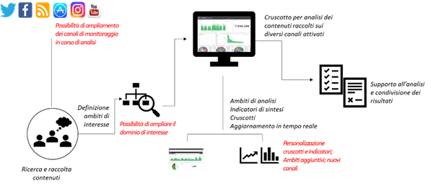
Approccio architetturale
Notes:
Il primo passo è dunque quello di integrare le varie fonti. Il servizio si avvale di una soluzione che, a partire dai requisiti espressi dagli statistici dell’Istituto,abilita la raccolta delle informazioni sui diversi canali individuati e la definizione di viste-ambiti tematici (insights) di interesse, la selezione ed elaborazione di KPI specifici, l’addestramento degli algoritmi di calcolo e la produzione della reportistica per la fruizione dei risultati da parte degli utenti per una completa e certificata Web and Social Analysis. È stata realizzata una dashboard con quattro quadri di analisi (insight) e una psicografica, basata su prodotti open source, per la visualizzazione e la navigazione delle informazioni

Slide 4
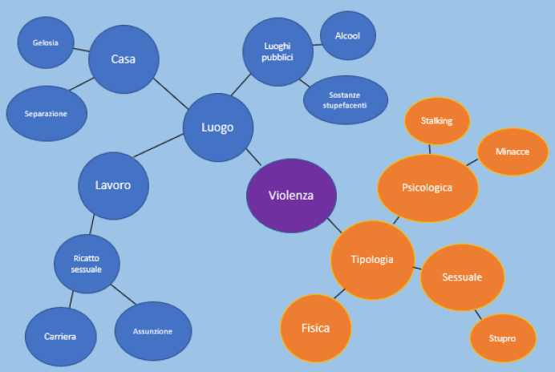
Gli Insights
I contenuti acquisiti vengono analizzati, classificati ed organizzati in macro-ambiti.
Notes:
Le conversazioni raccolte sono rappresentate concettualmente in macro-ambiti tematici (detti Insight). Un Insight infatti è assimilabile ad un contenitore tematico di dati appartenenti a determinate parole chiave. Ogni Insight è strutturato in dashboard, ossia rappresentazione dinamica di un set di KPI, i quali possono essere standard o personalizzati in base alle esigenze di analisi del cliente. Le dashboard sono tipicamente associate a un canale (ad esempio la dashboard Twitter espone tutti gli indicatori associabili alle conversazioni di Twitter).
Gli Insight sono altamente flessibili grazie alla possibilità di:
Organizzare la raccolta in un numero qualsiasi di Insight (ad esempio di si possono organizzare i dati in un unico ambito tematico oppure suddividerli in base a filtri tematici ulteriori)
Aggiungere nuovi canali collegati agli Insight già definiti
Aggiungere filtri di ricerca sui dati
Modificare temi e argomenti di rilevazione
Modificare quadri di rappresentazione

Slide 5
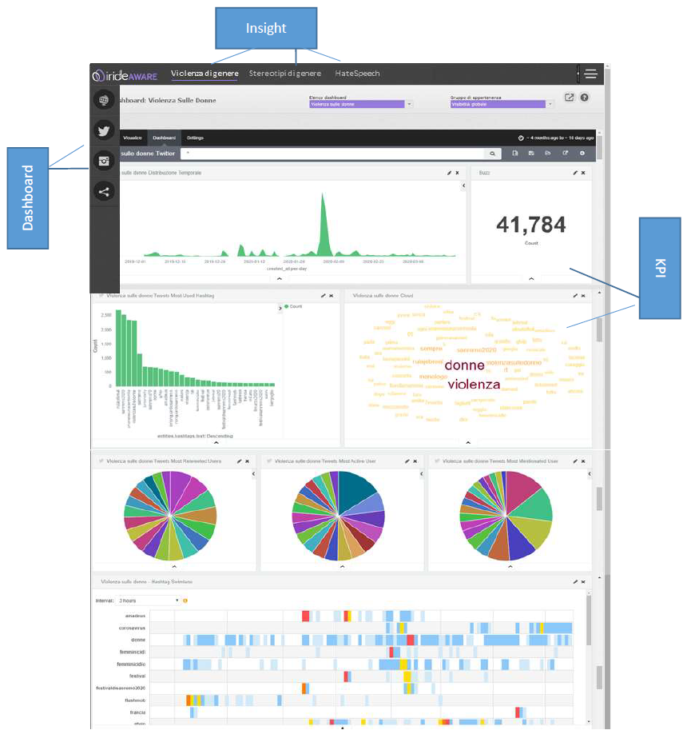
La Dashboard interattiva
Notes:
I principi architetturali precedentemente riassunti sono stati declinati nella realizzazione di una Dashboard interattiva e multilingua permette la configurazione e l’utilizzo di KPI standard e personalizzabili secondo i quali è possibile customizzare dashboard analitiche (es. analisi dei trend, andamento KPI di sintesi, analisi integrata dei contenuti).

Slide 6
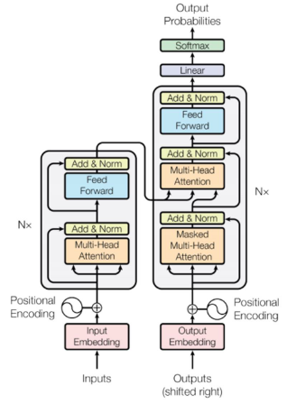
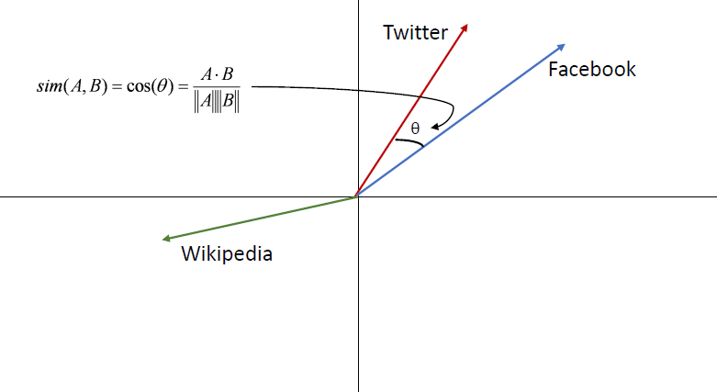
Metodologia misurazione del Sentiment e dell’Emotion
BERT
Notes:
Il servizio di sentiment analysis utilizza metodologie che si fondano su architetture di Deep Learning (Artificial Intelligence). oltre che dalla qualità intrinseca della metodologia, proprio dall’attività condotta in fase di addestramento, utilizzando tecniche di Active learning.A partire da un ambito-tema o dal soggetto di interesse per l’Istituto, l’addestramento del motore (Machine Learning) si basa sulla disponibilità di un campione di testi certificati in termini di risposta sentiment (valutazioni positive, negative, neutre)ed emotion (gioia, sorpresa, amore, tristezza, rabbia, neutro); l’accuratezza delle classificazioni viene arricchita e perfezionata tramite l’impiego di opportuni cataloghi creati ad-hoc, secondo le specifiche esigenze del contesto di interesse.

Slide 7
Tassonomia di Parrot
La tassonomia di Parrot (2001) identifica più di 100 emozioni. La tassonomia identifica 6 tipi diversi di emozioni di primo livello:
Amore
Gioia
Sorpresa
Rabbia
Tristezza
Paura
Notes:
La tassonomia di riferimento utilizzata dai taggatori per la classificazione delle emozioni prende spunto dalla tassonomia di Parrot (2001) che identifica più di 100 emozioni. La tassonomia identifica 6 tipi diversi di emozioni di primo livello:
Amore
Gioia
Sorpresa
Rabbia
Tristezza
Paura
La tassonomia di secondo livello specifica l’emozione espressa nel tweet/post, il terzo livello della tassonomia rappresenta una linea guida nell'attribuzione delle etichette in fase di annotazione. Di seguito la tabella utilizzata per l’analisi dell’emozione:

Slide 8

Grazie per l'attenzione ;)

